Slide 1
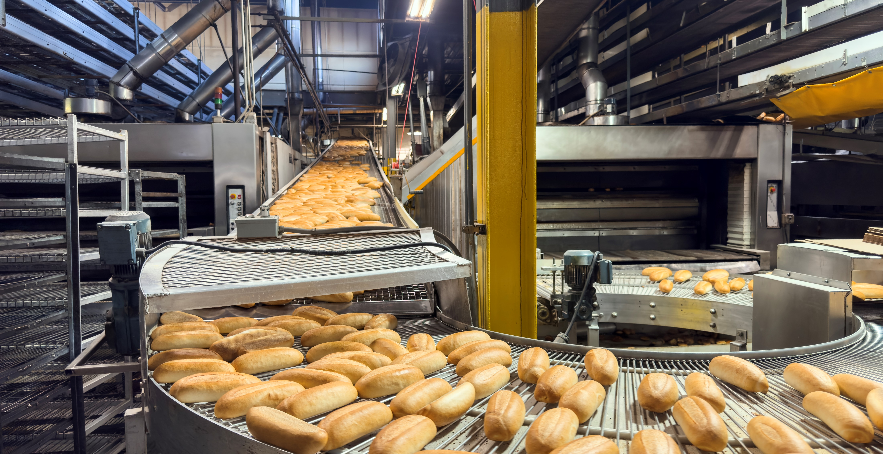
VHS 210 Z22 C2D2 Intern presentasjon

Slide 2
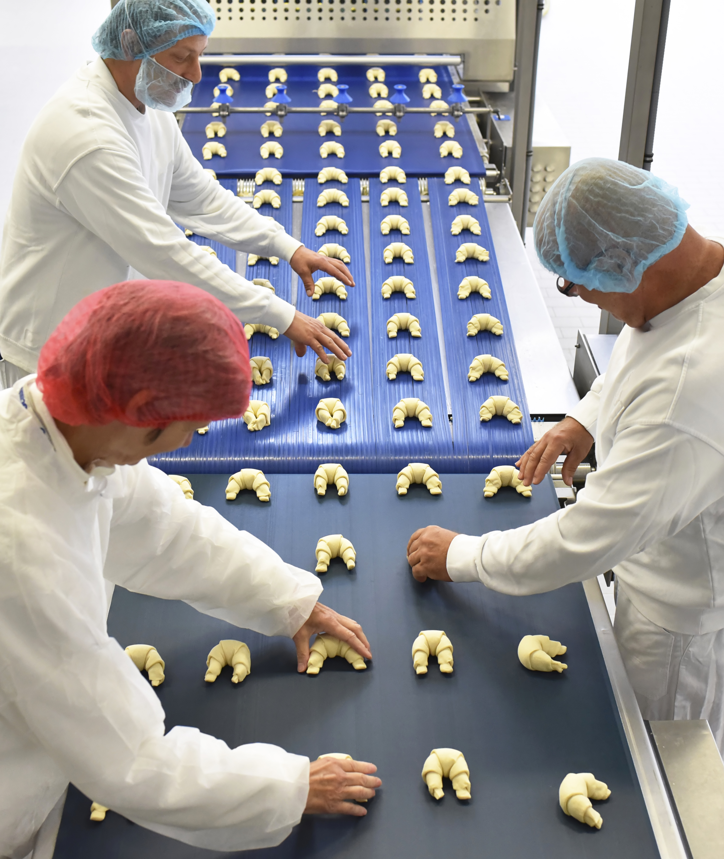
Agenda
1
Hovedbruksområder
2
VHS 210: hva er nytt?
3
Selskapets samfunnsansvar

Slide 3
VHS 210 Z22/C2D2
Value proposition
Nilfisk VHS210 hjelper produsenter med å beskytte arbeiderne sine, eliminere sikkerhetsrisikoer og øke effektiviteten ved å levere en kraftfull enfaset maskin, høytytende og robuste industristøvsugere.
Høy ytelse
Dette understreker kombinasjonen av å være enfasedrevet, men samtidig levere den høye ytelsen og det kraftige vakuumet som alltid kreves i industrimiljøer.
Beskytt arbeidere og eliminer sikkerhetsrisikoer
Prioriter sikkerhet på arbeidsplassen og helsen til arbeidere. Alle modeller og varianter er tredjepartssertifisert.
Øk effektiviteten
Fokuser på den største verdien vi tilbyr kundene våre.
TCO
Meget god valuta for pengene, lang levetid selv i barske produksjonsmiljøer.

Slide 4
1
Hovedbruksområder

Slide 5
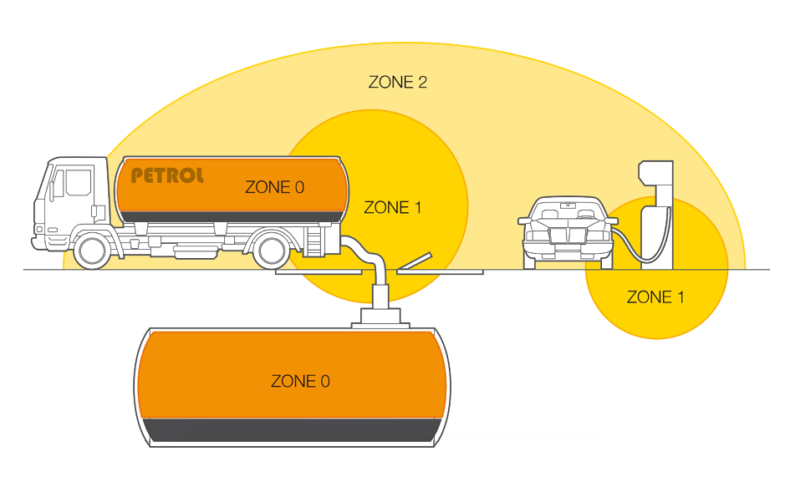


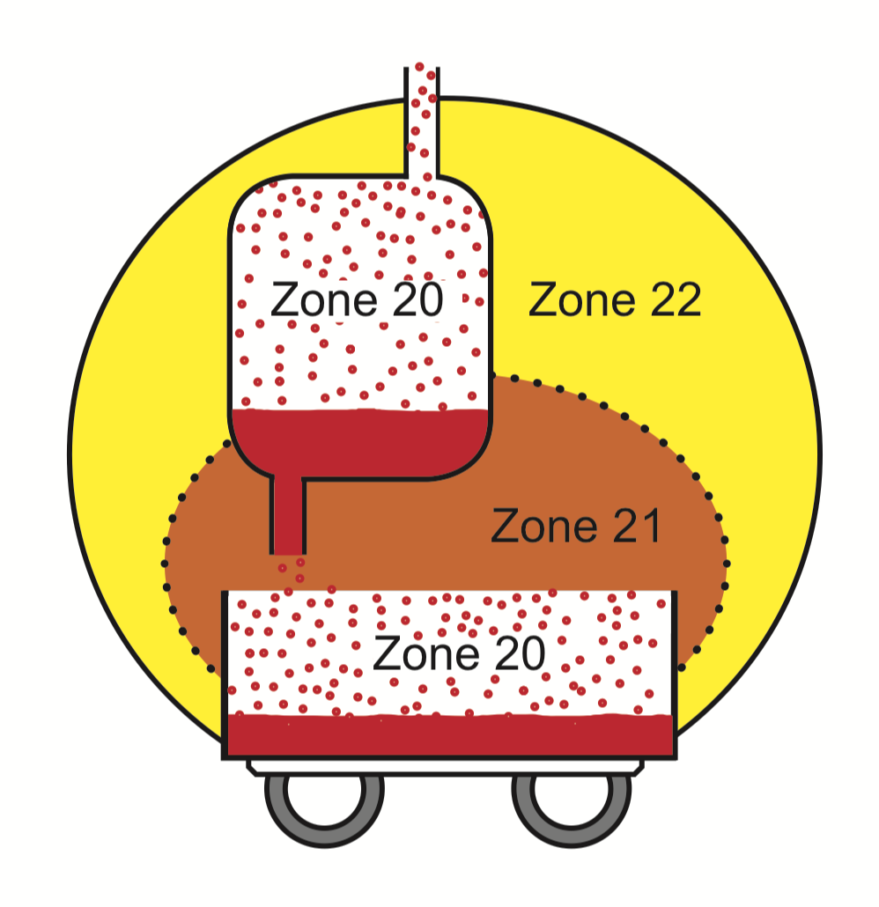



Klassifisering av soner: ATEX
Sone 0 (gass)-20 (støv): det oppstår ofte en eksplosiv atmosfære, kontinuerlig eller i lange perioder. Ikke administrert av IVS Nilfisk.
Sone 1 (gass)-21 (støv): det kan sannsynligvis oppstå en eksplosiv atmosfære under normal drift.
Sone 2 (gass)-22 (støv): det vil sannsynligvis ikke oppstå en eksplosiv atmosfære under normal drift, og hvis den oppstår, vil den bare vedvare i en kort periode.
(VHS210 Z22/C2D2).
Sluttbrukeren er ansvarlig for å definere/klassifisere sonen (arbeidsområdet) der maskinen skal installeres/brukes.

Slide 6
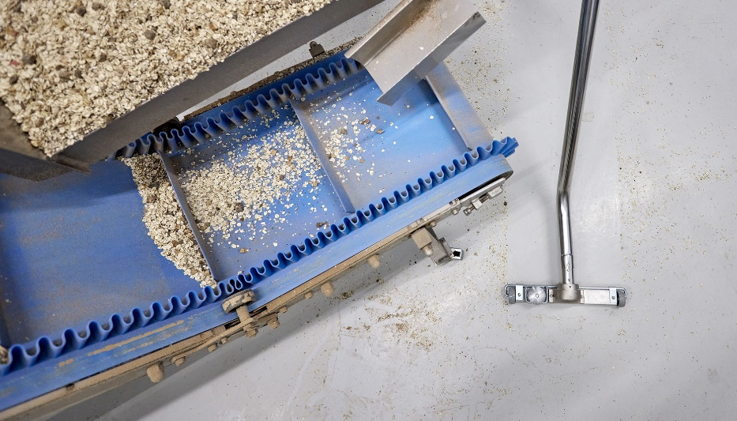
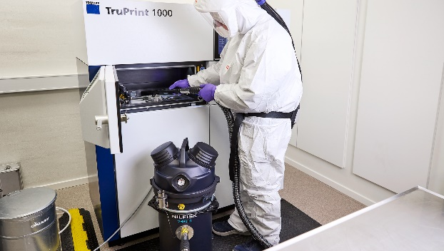
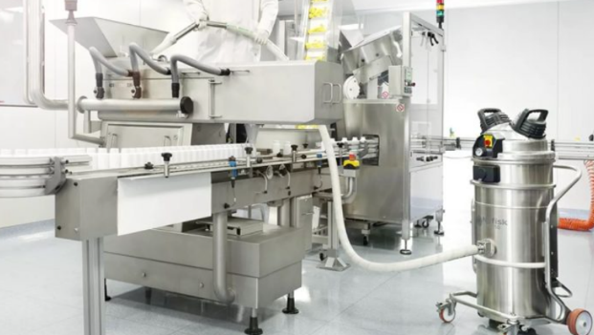
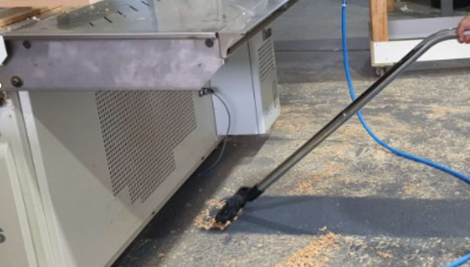
Nøkkelegenskaper og fordeler
Typisk rengjøringsjobb:
Rengjøring av pakkemaskin eller prosessutstyr som transportbånd, blander, kvern osv.
Rengjøring av gulv, skrivebord, overflater
Nøkkelfunksjoner:
For Z22 Atex-soner og brennbart støv
Filter med lang levetid og ingen forbruksartikler
Vaskbar beholder
Matvarefarget tilbehør
Typisk rengjøringsjobb:
Oppsamling og rengjøring av 3D-skrivere i metall, hanskeboks, ferdige deler, tømming av søppelkasser
Nøkkelfunksjoner:
Sertifisert for ledende brennbart støv, sikker med IP65-kapsling
Avhendingssystem med sikker pose og sertifisert for H-KLASSE
Typisk rengjøringsjobb:
Rengjøring av prosessmaskiner eller prosessutstyr i legemiddelindustrien
Rengjøring av gulv, skrivebord, overflater i produksjonsområder
Nøkkelfunksjoner:
Skrog i 100% rustfritt stål
HEPA 14-filtrering
Forurenser ikke arbeidsmiljø
Typisk rengjøringsjobb:
Oppsamling av støv og trespon fra automatiske maskiner og utstyr
Rengjøring av gulv, skrivebord, overflater
Nøkkelfunksjoner:
Egnet for farlig og brennbart støv, for eksempel malt trestøv eller svært fint støv
Næringsmiddelindustri
Primær- og sekundæremballasje
AM-industri*
Produksjonslinje, del av prosessen
Legemiddelindustri
Primær- og sekundæremballasje
Generisk produksjon
Tekstil, tre, maling, møbler
* Ikke for Nord-Amerika

Slide 7

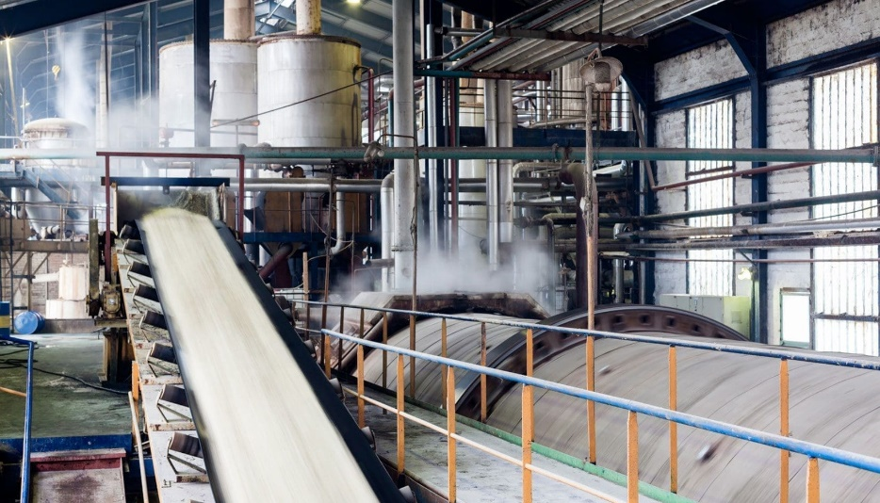
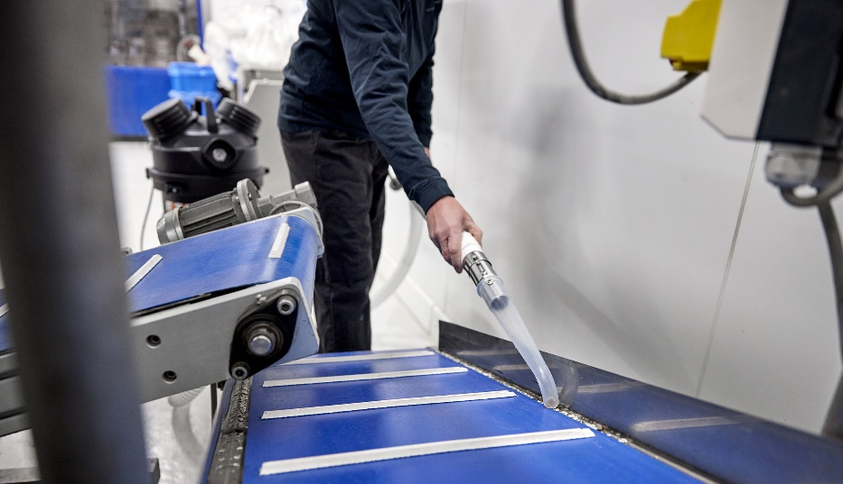
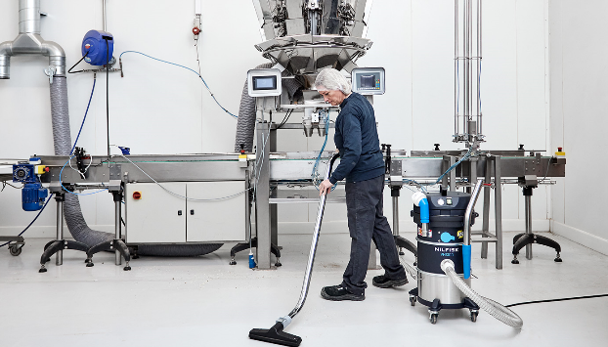
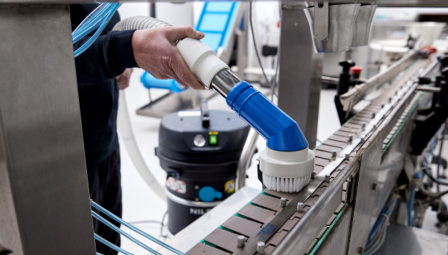
Fokus på bruk i næringsmiddelindustri
Jobber som skal utføres / relevante områder
Sluttprodukt pakket i direkte kontakt med emballasjen
Jobb som skal utføres:
Gulvrengjøring.
Sluttprodukt pakket i direkte kontakt med emballasjen
Jobb som skal utføres:
Rengjøring av pakkelinjer på trange steder
Rengjøring av transportbånd og pakkemaskin
Gulvrengjøring
Sluttprodukt pakket i direkte kontakt med emballasjen
Jobb som skal utføres
Gulvrengjøring
Sluttprodukt pakket i direkte kontakt med emballasjen
Jobb som skal utføres:
Rengjøring av pakkelinjer på trange steder
Rengjøring av transportbånd og pakkemaskin
 Mattilberedningsområde
 Primæremballasje
 Primæremballasje
 Primæremballasje ikke-klassifisert sone
Klassifisert sone
Klassifisert sone
Klassifisert sone

Slide 8
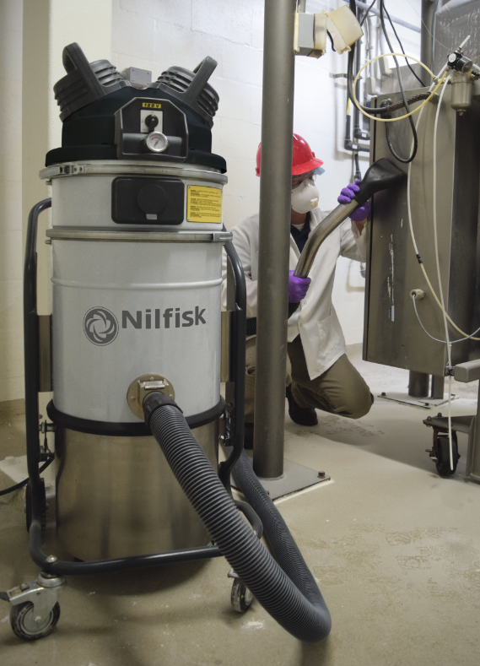
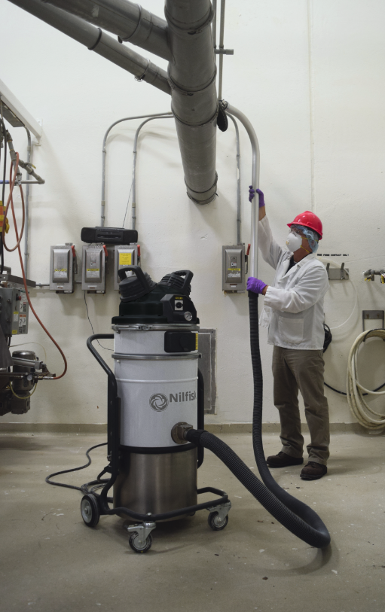
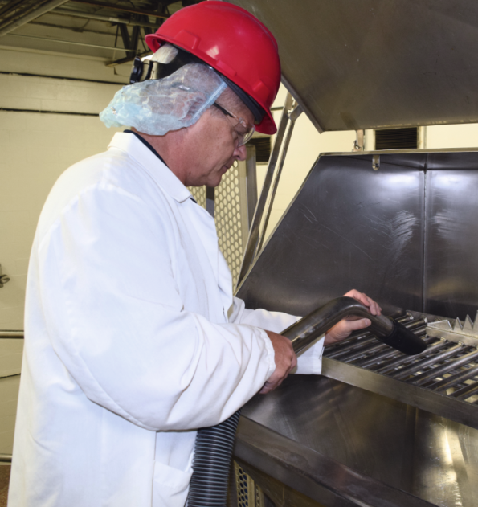
Bruksområder
Generell rengjøring i næringsmiddelindustrien i Z22 / KlasseII Avdeling 2-miljøer

Slide 9
2
VHS 210: hva er nytt?

Slide 10

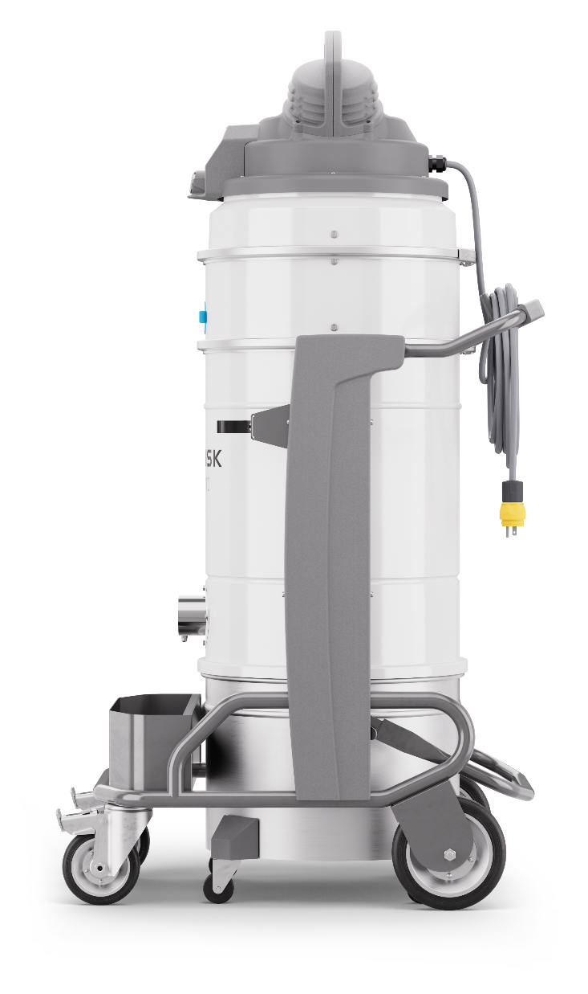
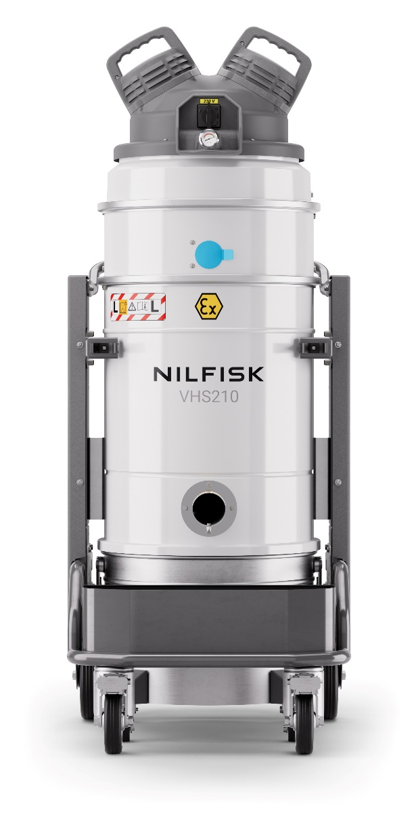
VHS 210: hva er nytt?
Høy modularitet
VHS 210 vil gjenbruke veletablerte og robuste komponenter fra IVS-familien: høyere kvalitet og pålitelighet!
1,8 kW børsteløs motor + PullClean-system
460 mm diameter
Nye motoregenskaper:
Motor av toppkvalitet
Kraftig 1-fasemotor 1,8 kW
Den kraftigste børsteløse motoren i serien
Ny konfigurasjon: transportert avtrekksluft

Slide 11

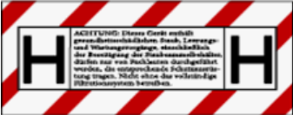

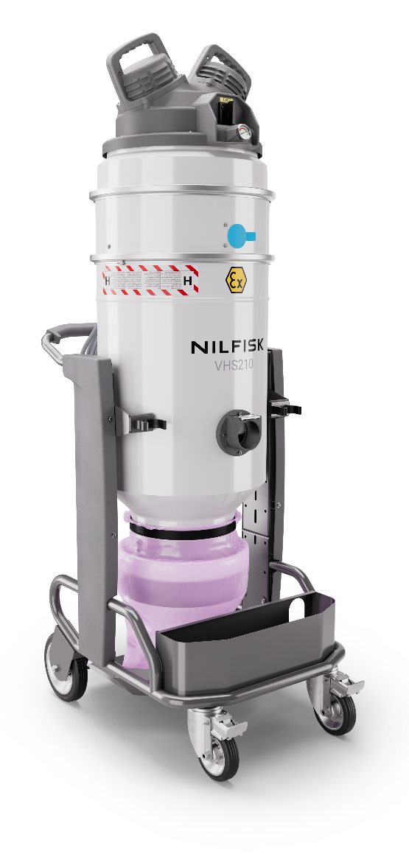
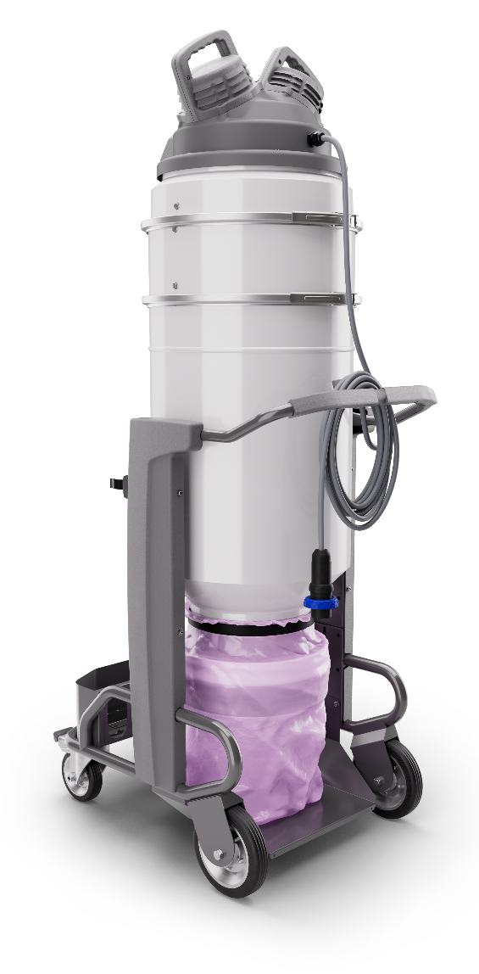
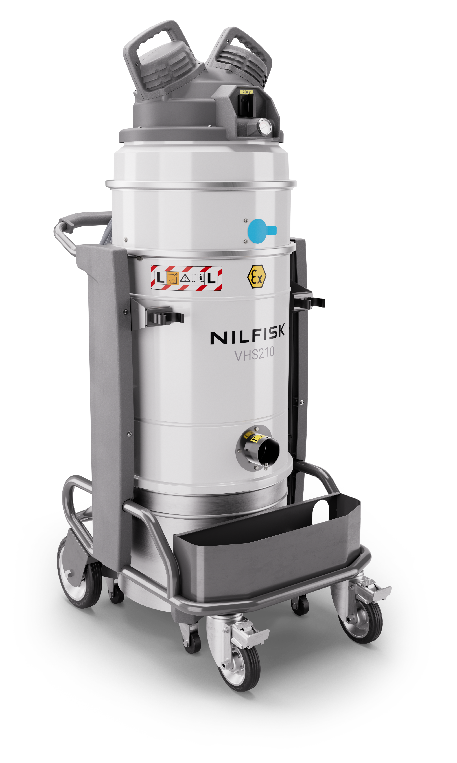
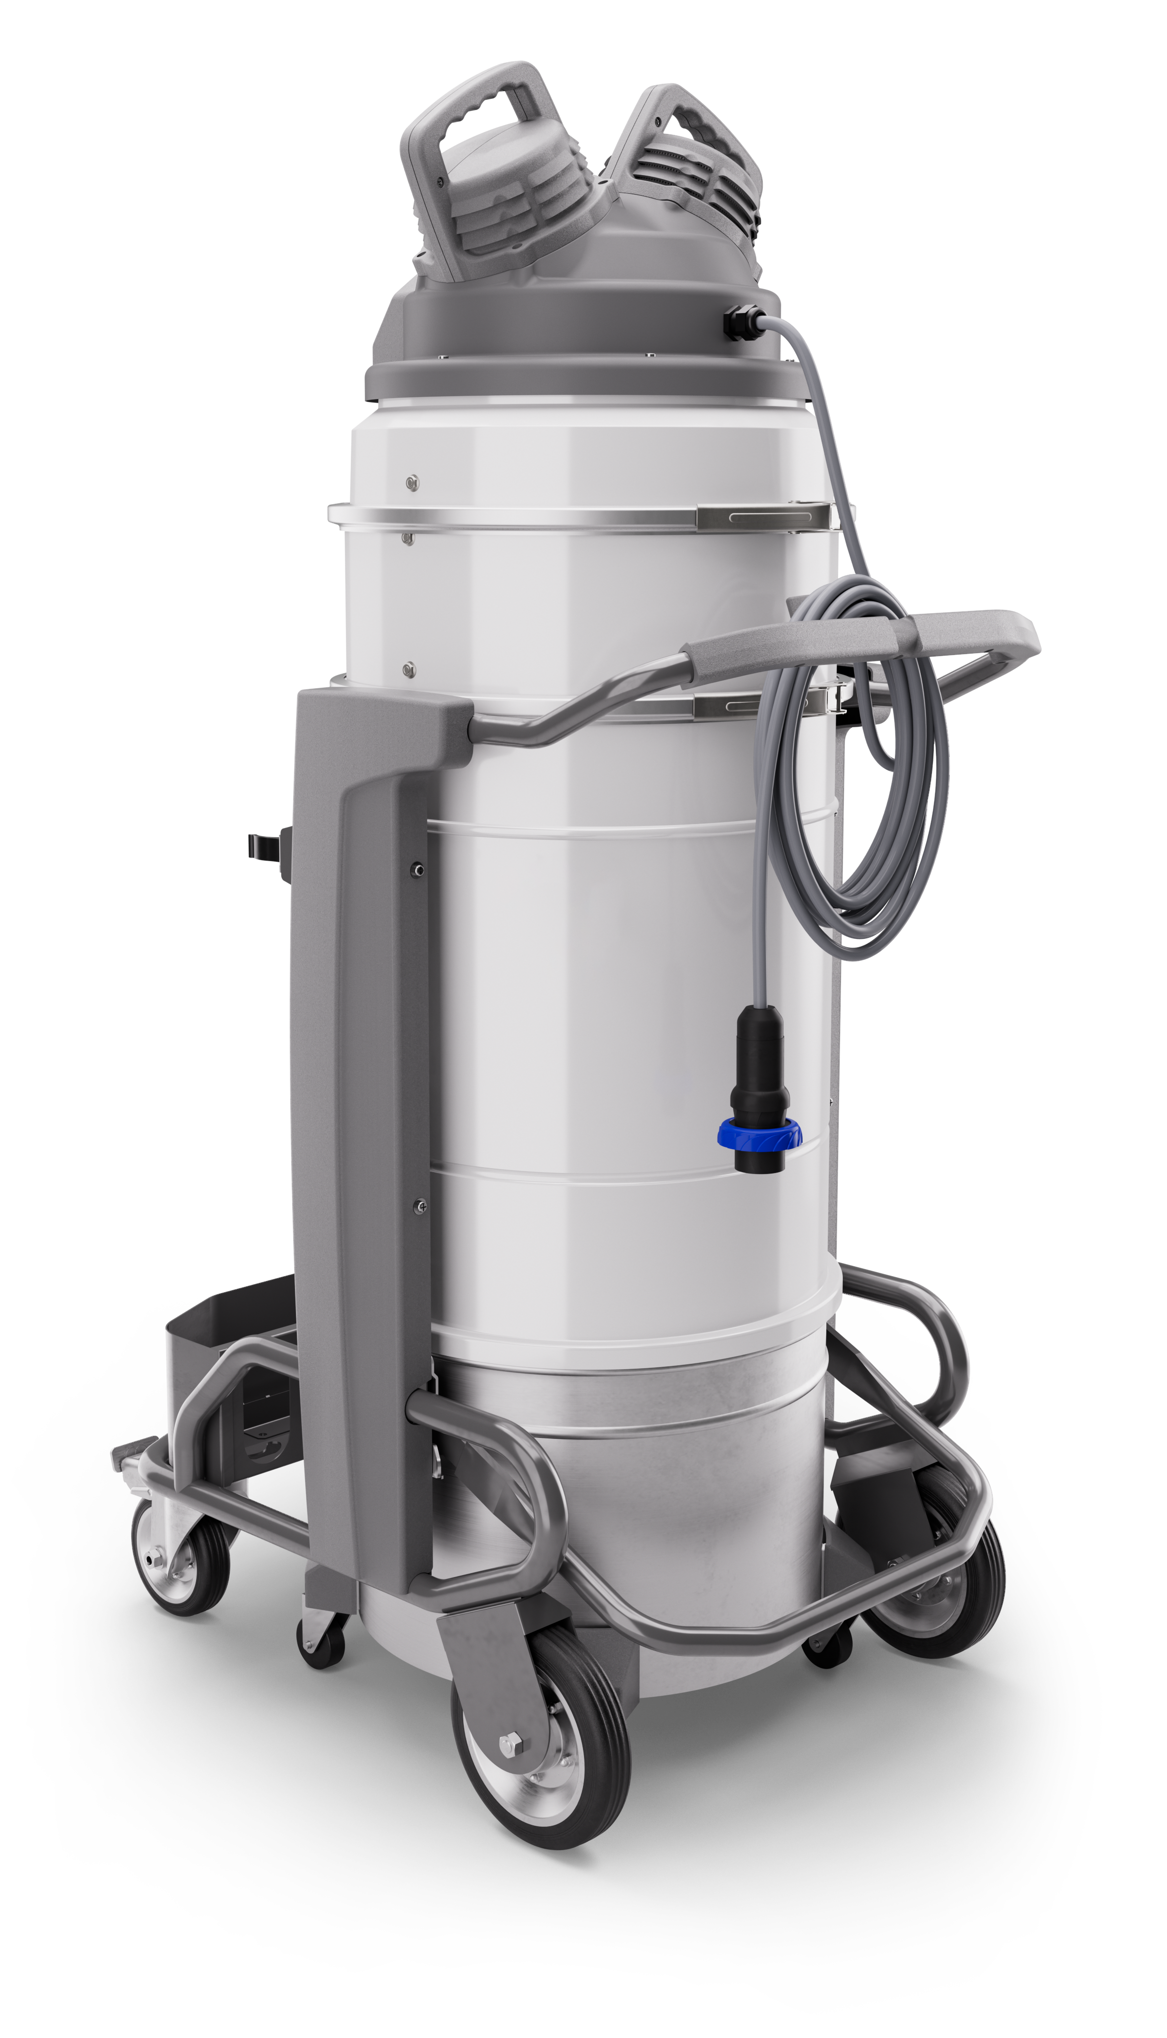
VHS210 layout
VHS210
VHS210 MC/HC LongoPac/Uendelig pose
For brennbart/ledende støv: Enkel fjerning av beholder i rustfritt stål, ingen forbruksartikler!
For brennbart/ledende og farlig støv: LongoPac-system for å hindre utilsiktet kontakt med operatøren

Slide 12
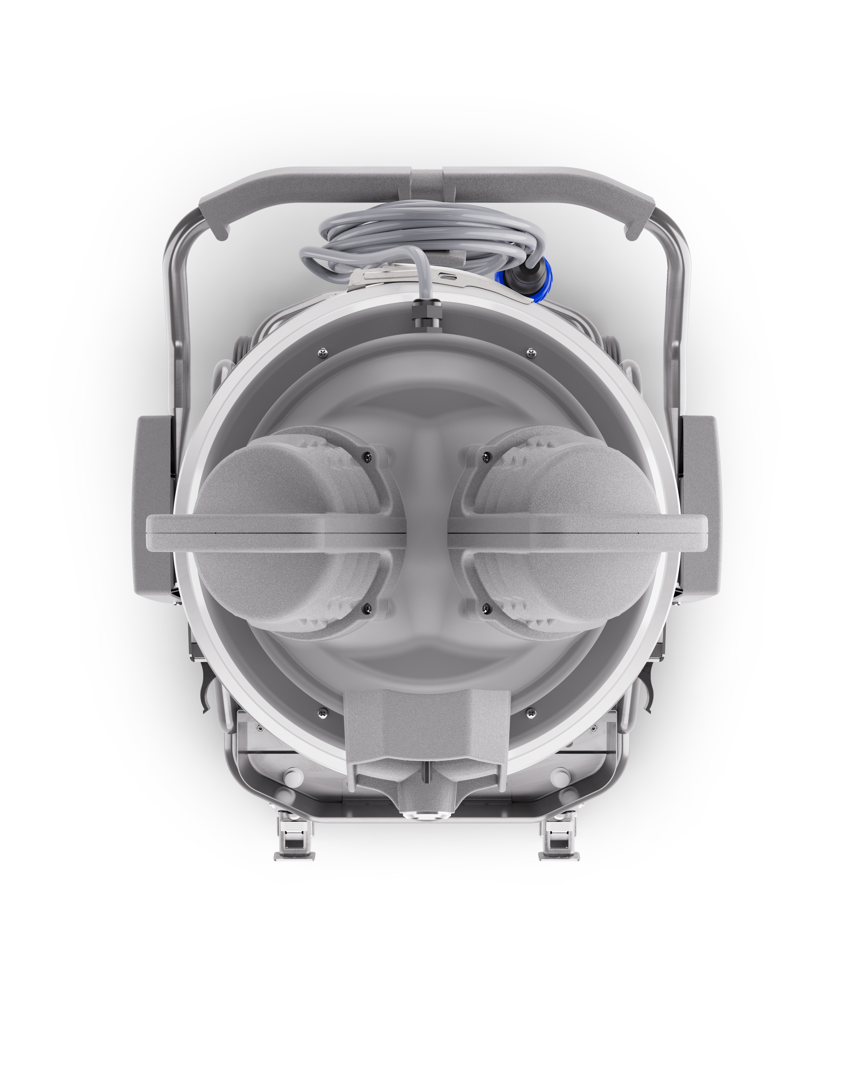
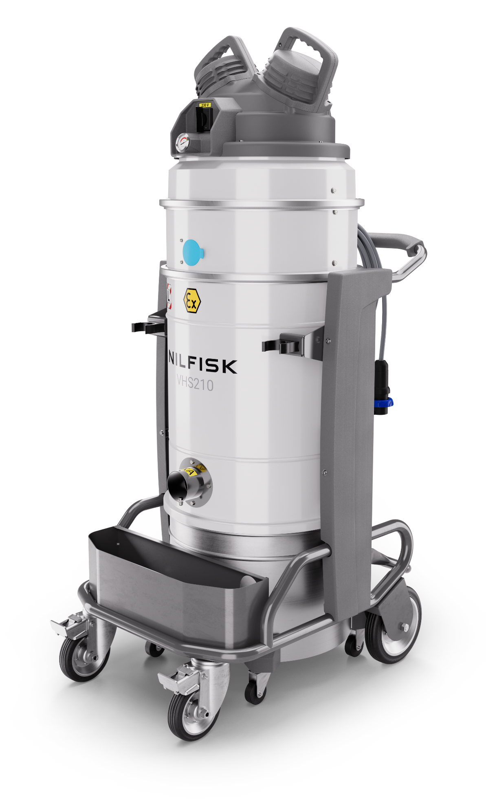

Nøkkelegenskaper og design
Håndtak og holder til strømledning
VHS210 Z22 EXA / C2D2
Strømledning
9 meter
Støpsel 2P+T
Vakuumåler for konstant overvåking av ytelse og filtreringseffektivitet
Støvfri motorkapsling med beskyttelsesklasse IP65
Avrundet form for enkel rengjøring av hele overflaten
PullClean filterrengjøringssystem, enkel og effektiv betjening
Stillegående – støynivå på bare
67 dB(A)
Høyeffektive filtre: M-klasse (som standard); PTFE eller HEPA 14 oppstrømsfilter 99,995 % 0,1– 0,2 mikron (som ekstrautstyr) alle filtre er antistatiske
Enkel og rask service: alt er raskt tilgjengelig
Tilbehørsholder
Helelektrisk komponent ATEX
Sikker og feilsikker tilkobling for sertifisert ATEX-tilbehør EXA (bare Z22)
Fulljordet og avgrenset, hindrer elektrostatiske gnister, elektrisk fare
50 L avtakbar beholder AISI304, lett å vaske takket være avtakbar hjulaksling
Parkeringsbrems, stabil også
i lett helling
Børsteløs motor
opptil 10 000 timer
Vedlikeholdsfri
God manøvreringsevne takket være de 4 svingbare hjulene med kulelager
Antistatiske hjul

Slide 13
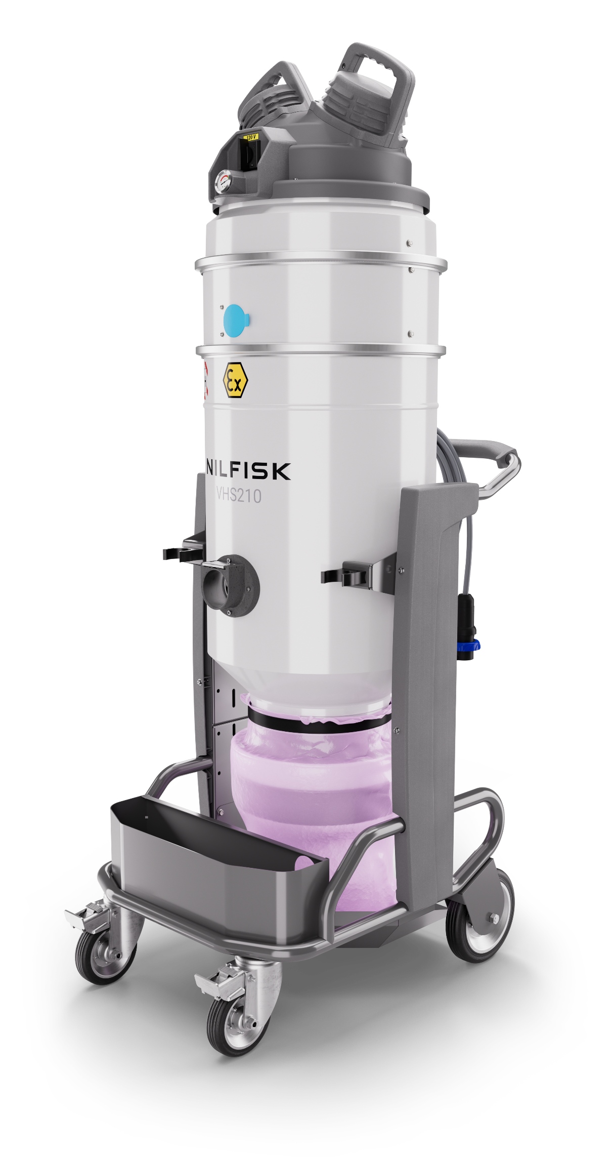
Nøkkelegenskaper og design
Håndtak og holder til strømledning
VHS210 Z22 EXA / C2D2 MC-HC
Strømledning
9 meter
Støpsel 2P+T
Støvfri motorkapsling med beskyttelsesklasse IP65
Vakuumåler for konstant overvåking av ytelse og filtreringseffektivitet
Avrundet form for enkel rengjøring av hele overflaten
PullClean filterrengjøringssystem, enkel og effektiv betjening
Stillegående – støynivå på bare 67 dB(A)
Høyeffektive filtre: M-klasse (som standard); PTFE eller HEPA 14 oppstrømsfilter 99,995 % 0,1– 0,2 mikron (som ekstrautstyr) alle filtre er antistatiske
Enkel og rask service: alt er raskt tilgjengelig
Tilbehørsholder
Sikker og feilsikker tilkobling for sertifisert ATEX-tilbehør EXA (bare Z22)
Helelektrisk komponent ATEX
Fulljordet og avgrenset, hindrer elektrostatiske gnister, elektrisk fare
Endeløs antistatisk pose for sikker støvfjerning
Parkeringsbrems, stabil også i lett helling
Børsteløs motor
opptil 10 000 timer
Vedlikeholdsfri
Antistatiske hjul

Slide 14
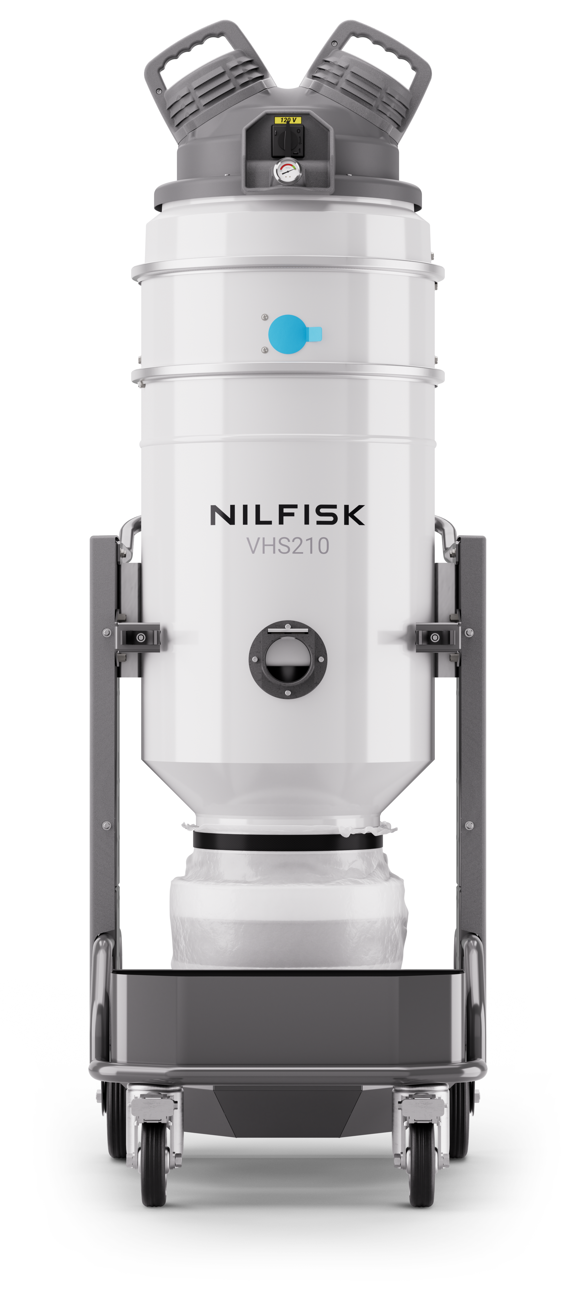
VHS210 Z22 (C2D2) Topplokk
Børsteløse motorer opptil 10 000 timer
vedlikeholdsfri drift
Hvorfor én motor?
Forutsetning: ATEX- eller C2D2-maskiner krever høy IP-klassifisering og en kontrollert og filtrert kjøleluftstrøm i topplokket.
Bruk av én enkelt motor med høyt luftvolum, men også med stor vakuumeffekt.
Høy trykkforskjell gjør PullClean-systemet enda mer effektivt.
1-fas kontinuerlig bruk
1,8 kW

Slide 15
Tekniske data
 | Enhet | VHS210 L Z22 | VHS210 L Z22 AU | VHS210 L Z22 AU SBS | VHS210 L Z22 V110 UKP | VHS210 H Z22 | VHS210 M Z22 | VHS210N1 L C2D2 | VHS210N1 L C2D2 AU
P/N |  | 4010300509 | 4010300510 | 4010300512 | 4010300514 | 4010300515 | 4010300516 | 4010300517 | 4010300518
Kraftig | kw | 1,85 | 1,85 | 1,85 | 1,34 | 1,85 | 1,85 | 1,45 | 1,45
Frekvens | Hz | 50 | 50 | 50 | 50 | 50 | 50 | 60 | 60
Fase |  | 1 | 1 | 1 | 1 | 1 | 1 | 1 | 1
Merketype |  | H3 | H3 | H3 | H3 | H3 | H3 | H2 | H2
Deltaspenning | V | 230 | 230 | 230 | 110 | 230 | 230 | 120 | 120
Deltastrøm | A | 13,5 | 13,5 | 13,5 | 19 | 13,5 | 13,5 | 17,5 | 17,5
IP-klasse |  | 65 | 65 | 65 | 65 | 65 | 65 | 65 | 65
CE |  | CE53 | CE53 | CE53 | CE53 | CE53 | CE53 | NEI | NEI
Isolasjonsklasse |  | I | I | I | I | I | I | I | I
Luftstrøm med 3 m slange 70 mm innløp (50 mm innløp for MH-klasse) | m³/t | 330 | 330 | 330 | 290 | 270 | 270 | 250 | 250
Trykk | mbar | 260 | 260 | 260 | 260 | 260 | 260 | 240 | 240
Lydtrykknivå | dB | 67 | 67 | 67 | 67 | 67 | 67 | 67 | 67
Maskinens mål | cm | 86x62x155 cm | 86x62x155 cm | 86x62x155 cm | 86x62x155 cm | 86x62x182 cm | 86x62x182 cm | 86x62x155 cm | 86x62x155 cm
Kassens mål | cm | 86x70x175 cm | 86x70x175 cm | 86x70x175 cm | 86x70x175 cm | 86x70x210 cm | 86x70x210 cm | 86x70x175 cm | 86x70x175 cm
Nettovekt | kg | 74 | 74 | 74 | 74 | 81 | 81 | 74 | 74
Total vekt | kg | 90 | 90 | 90 | 90 | 100 | 100 | 90 | 90
Innløp | mm | 70 | 70 | 70 | 70 | 70 | 70 | 70 | 70
Hovedfiltertyper |  | Stjernefilter | Stjernefilter | Stjernefilter | Stjernefilter | Stjernefilter | Stjernefilter | Stjernefilter | Stjernefilter
Hovedfilterareal | m² | 1,8 | 1,8 | 1,8 | 1,8 | 1,8 | 1,8 | 1,8 | 1,8
Beholderkapasitet | Liter | 50 | 50 | 50 | 50 | NA | NA | 50 | 50

Slide 16
3
Selskapets samfunnsansvar

Slide 17



Selskapets samfunnsansvar
Selskapets samfunnsansvar
Ingen utslipp under produksjon
Resirkulerbart metall og deler
Alle delene (unntatt filtrene) er fremstilt i resirkulerbare materialer

